Slide 1
FitConnect Bemutató
Készítették: Chen Wen Jie és Pribelszki Dávid
Notes:
Üdvözöljük önöket! Én Pribelszki Dávid vagyok, a társam pedig Chen Wen Jie. Ketten dolgoztunk együtt a vizsgaremekünkön, amit most szeretnénk bemutatni Önöknek. A prezentációt kettéosztva fogjuk előadni: az első rész angolul zajlik majd, a második felét pedig magyarul folytatjuk, ahol a platform technikai és funkcionális részleteire térünk ki. Engedjék meg, hogy bemutassuk Önöknek ezt az innovatív ötletet, amit úgy alkottunk meg, hogy szerintünk minden személyi edző álma lehet.

Slide 2
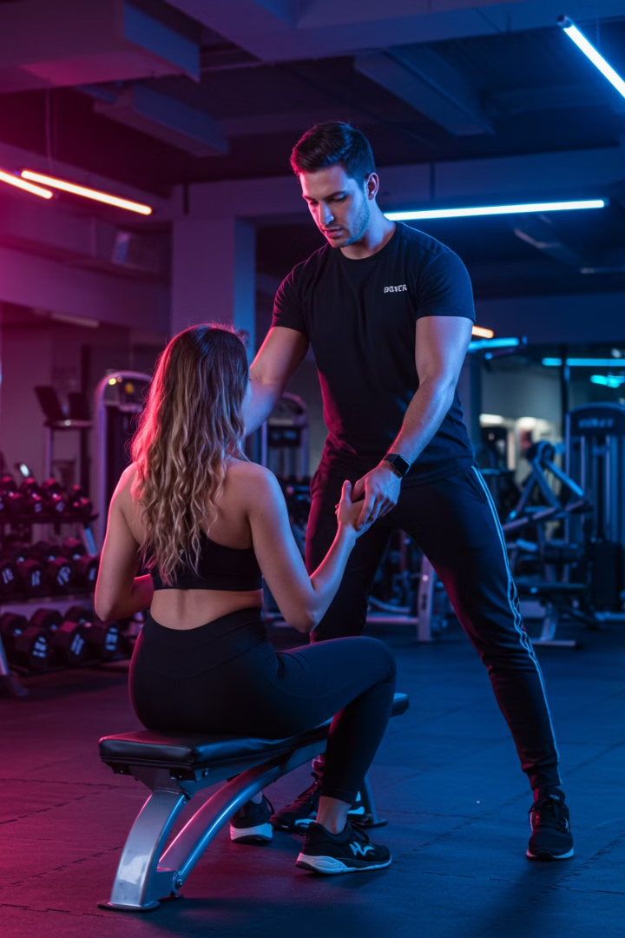
FitConnect
By creating FitConnect, we bridge the gap between the demands and supply of personal training.
Our user-friendly platform simplifies the process of finding a coach while providing coaches with an effective presentation interface.
Notes:
We created FitConnect to make it easier for personal trainers and clients to connect. It’s a platform where trainers can present themselves professionally, and clients can quickly find the right coach.
FitConnect connects fitness trainers with enthusiasts seeking personalized training. Today, finding the right trainer is difficult —complex bookings, scheduling conflicts, and unclear ratings create barriers. FitConnect solves this: trainers showcase certifications and videos, while clients use smart filters to find and book their ideal trainer in one click.

Slide 3



Problem and Solution
Target group
Personal trainers who want to showcase their services, and clients who are looking for personalized training.
Problem
It is difficult to establish connections between coaches and clients, there is no unified platform for searching and booking appointments.
Solution
The FitConnect platform, where trainers can create detailed profiles, and clients can search and book appointments using filters.
Notes:
Chen angol
Our platform serves two core user groups: fitness trainers looking to showcase their professional services, and enthusiasts seeking personalized training programs.
The industry currently faces multiple challenges: the absence of a dedicated matching platform makes finding the right trainer difficult, booking processes are needlessly complicated, scheduling conflicts occur frequently, and opaque rating systems drive up selection costs.
FitConnect provides the perfect solution: trainers can build comprehensive profiles including certifications and demonstration videos, while clients can use our smart filtering system to quickly find ideal trainers and book sessions with just one click." For the frontend, we're using:
React 18.3.1 with TypeScript for type-safe, maintainable code
Vite for lightning-fast development and builds
Styled with Tailwind CSS for rapid UI development
• • Enhanced by shadcn/ui and Lucide-react for beautiful, accessible components and icons

Slide 4








Used Software and Knowledge
Backend
Version Tracking
Node.js, npm, PostgreSQL, Supabase
GitHub for collaboration
Frontend
React 18.3.1, TypeScript, Vite, Tailwind CSS, Shadcn/ui, Lucide-react
AI Support
ChatGPT assistance in development processes
Notes:
We used modern web development tools in the project: React, TypeScript, Supabase, and Tailwind CSS were our main stack. We collaborated through GitHub, and AI tools like ChatGPT supported us directly in our development environment.

Slide 5
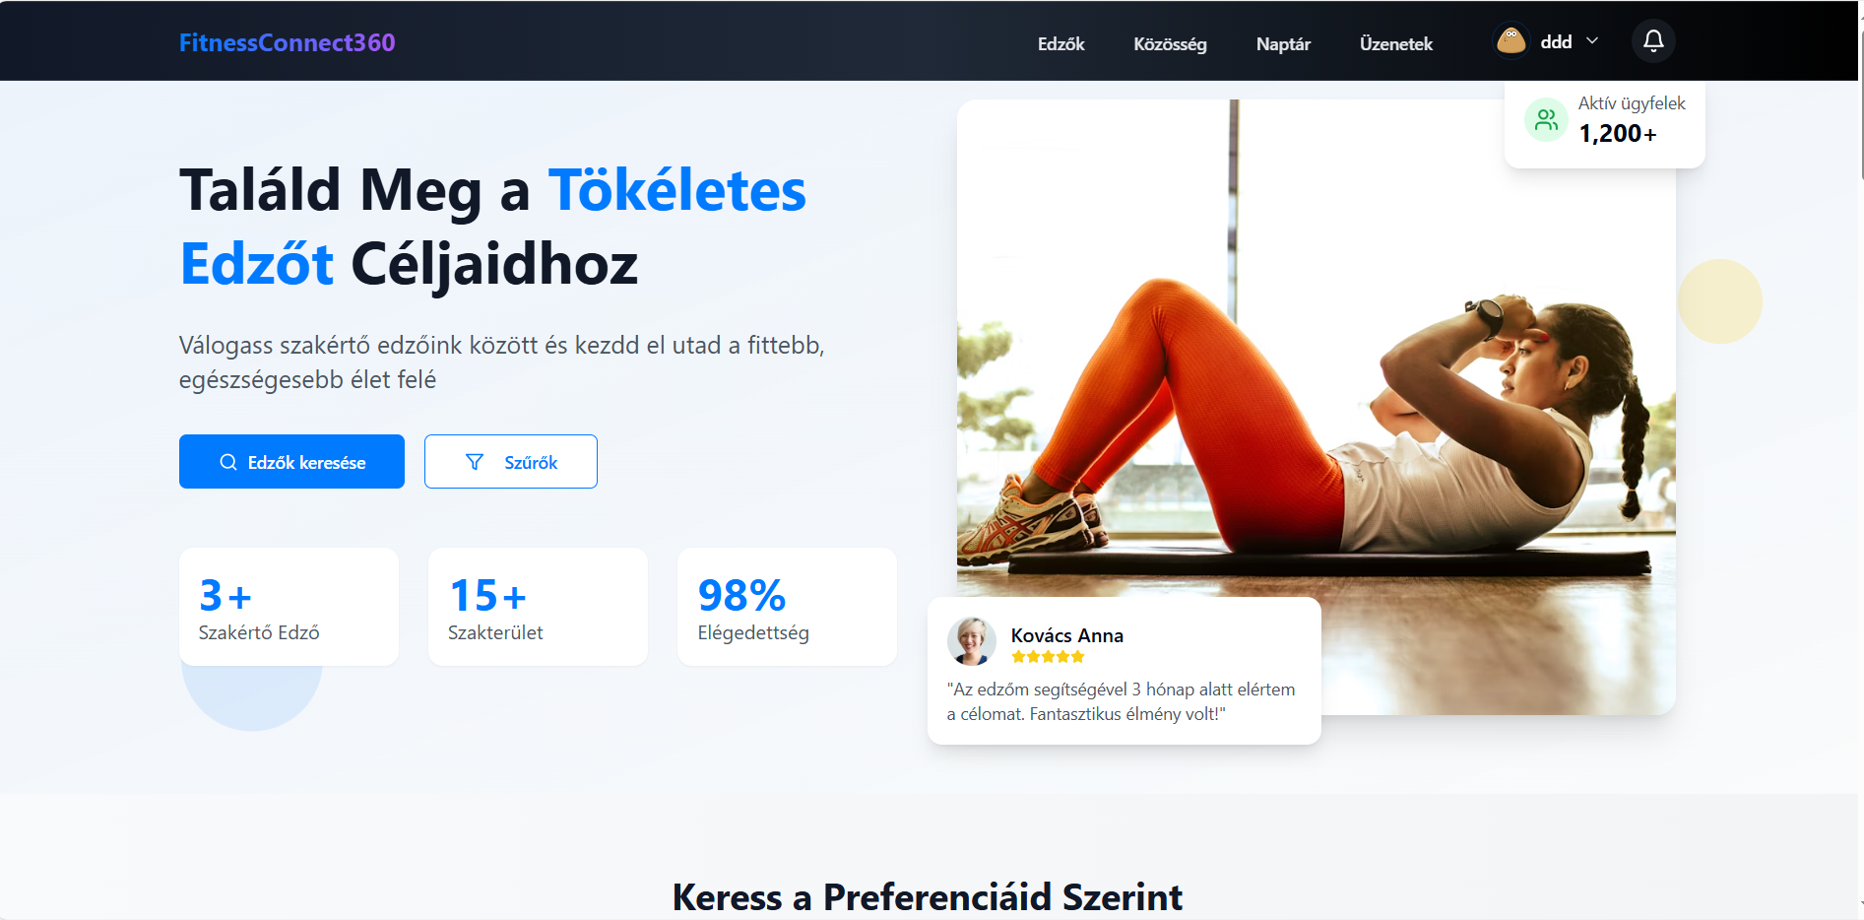
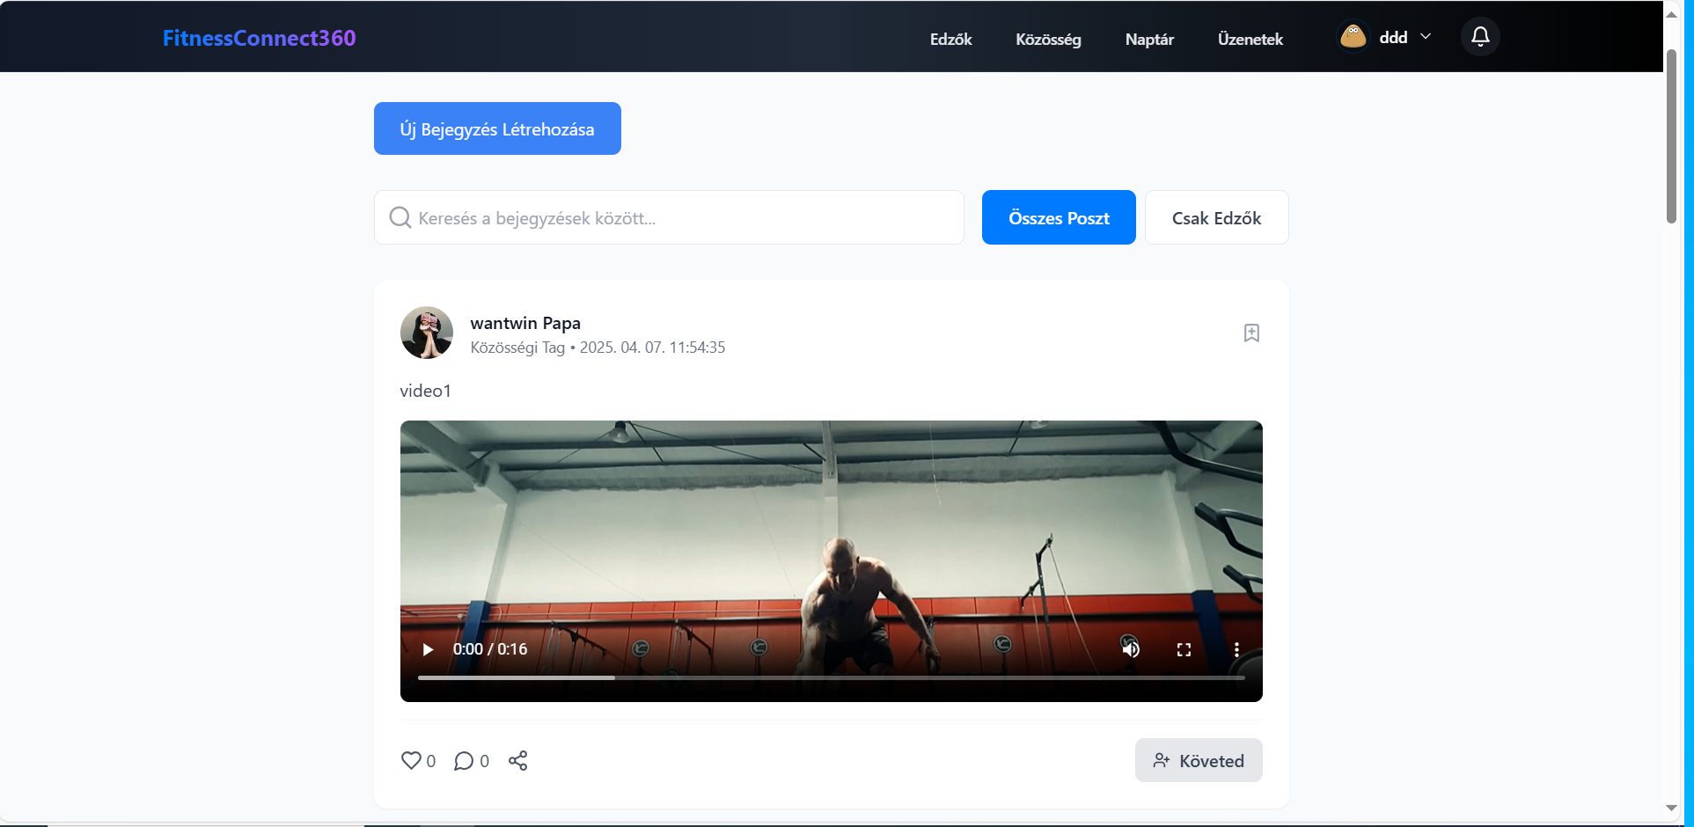
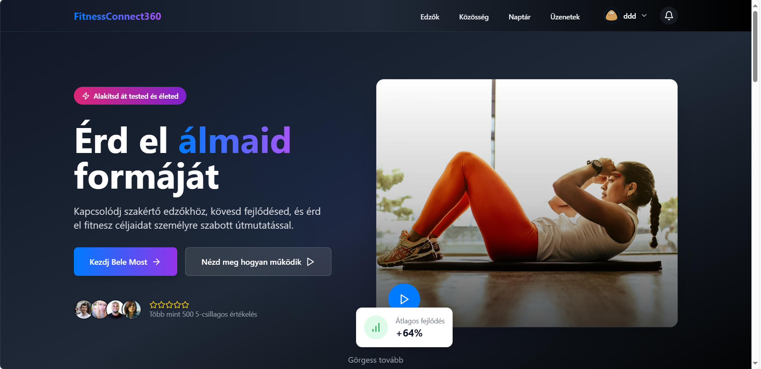
Functions of the program (View)
Coaching management
Creating and managing coach profiles, search and filtering functions (location, specialty, price).
Social media site
A platform where coaches and users can get to know each other and share posts.
Home page
It presents the platform, highlights its advantages, and offers a quick search among the coaches.
Notes:
Homepage: A clean, intuitive homepage clearly explains what FitConnect does.
Coaching management : Search trainers by location, specialty, or price. View detailed profiles, reviews, and availability calendars.
Social media site: A social space to share workouts, meals, or progress. Connect with others and get expert advice from active trainers.

Slide 6
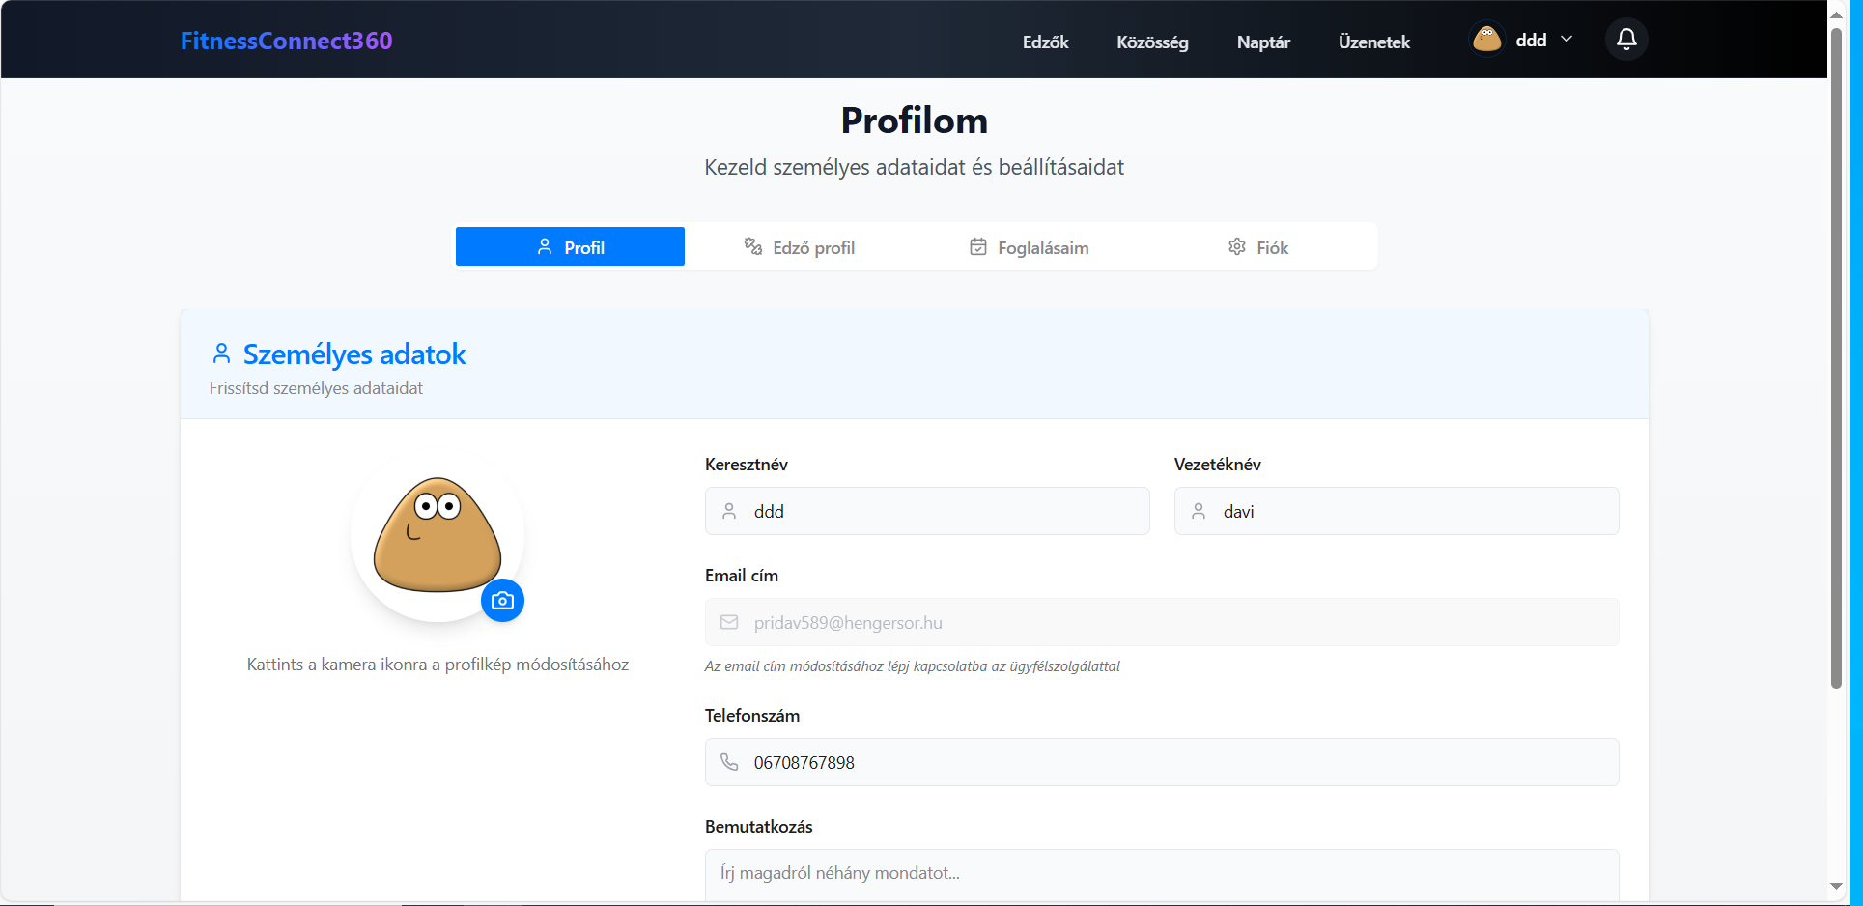
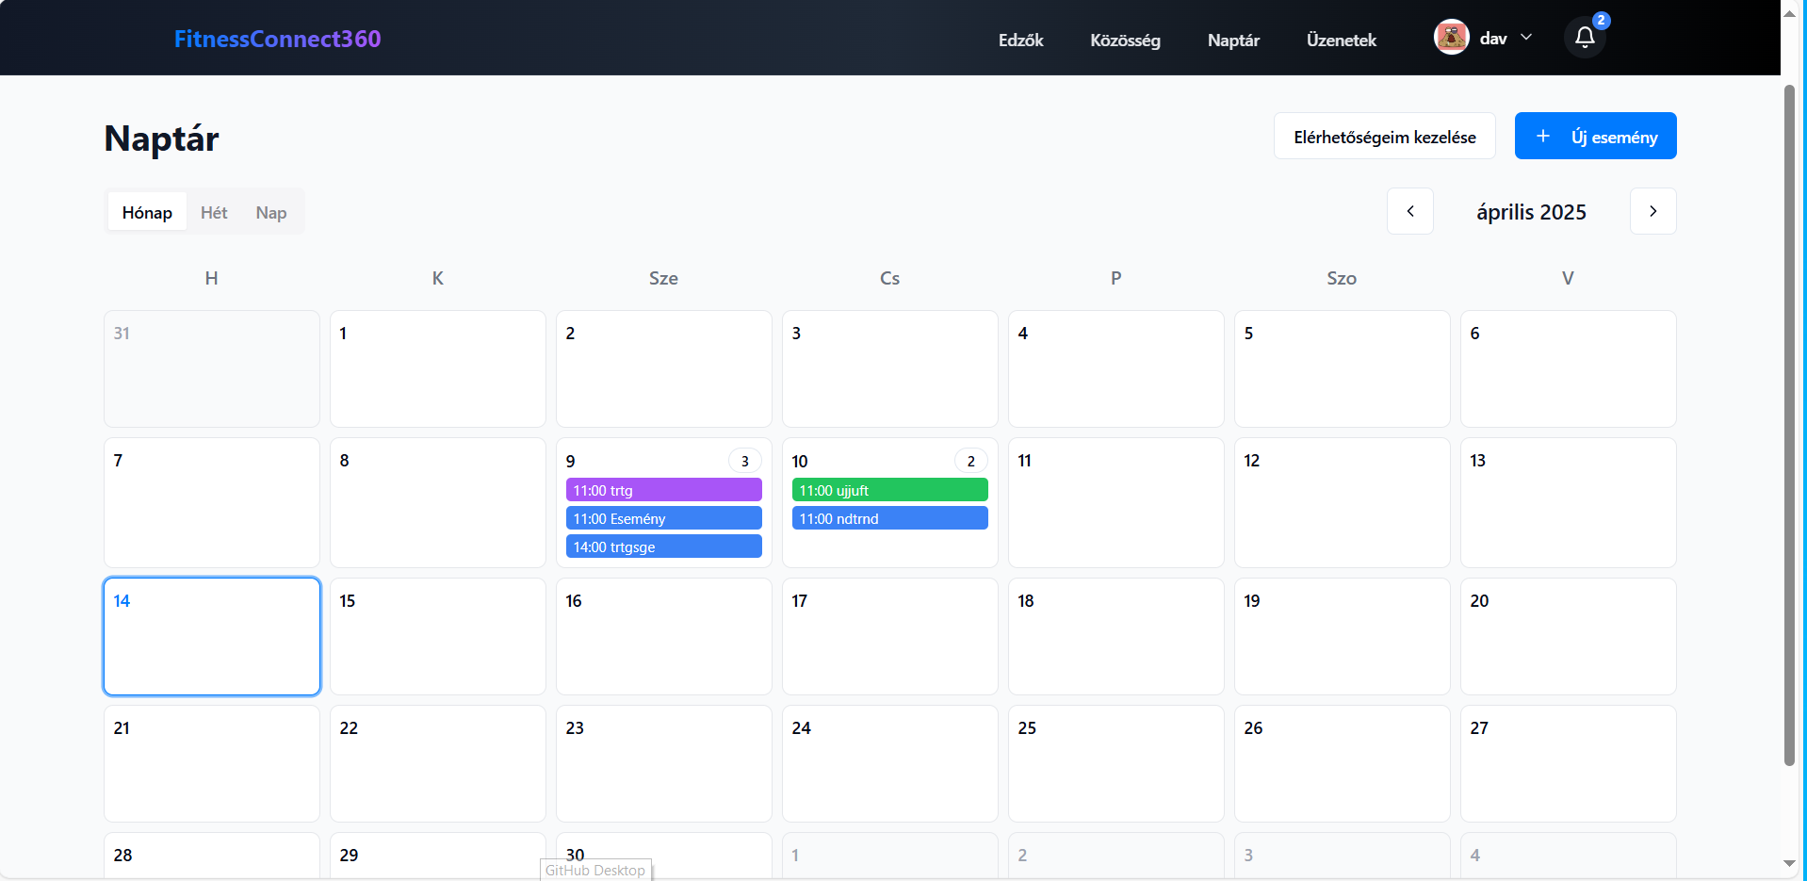
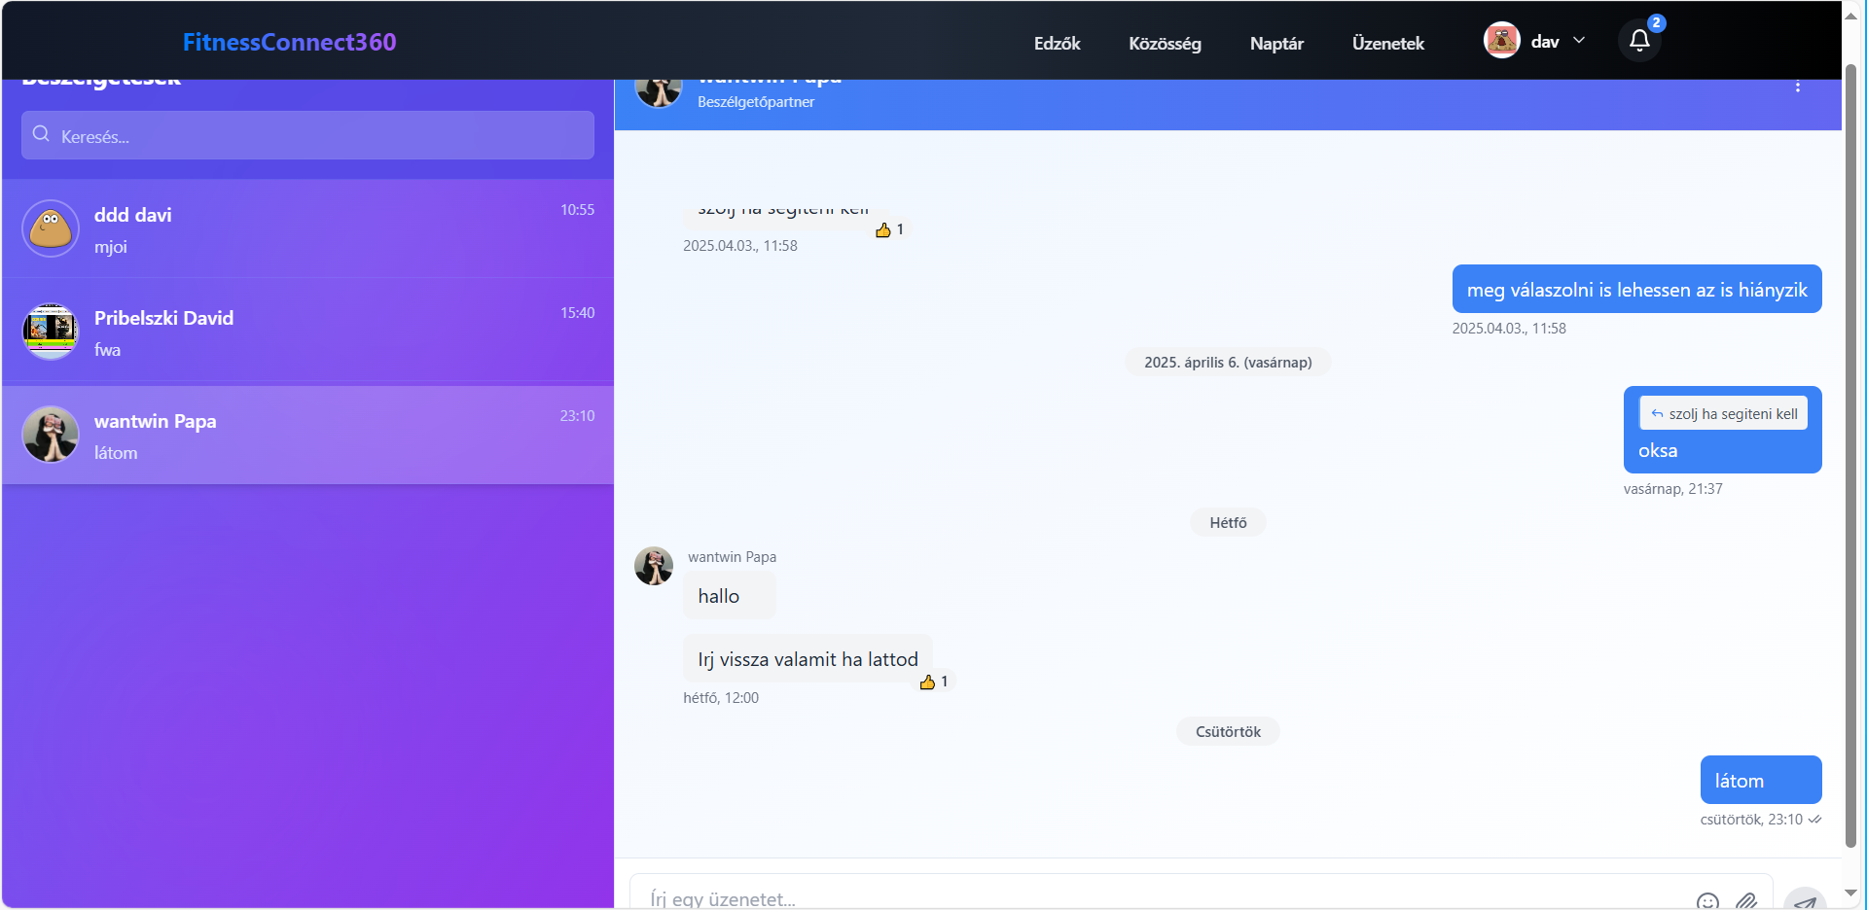
Functions of the program (View)
User account
A separate interface for coaches and clients to modify personal data and settings.
Booking system
Calendar-based appointment booking with built-in confirmation, transparent for both trainers and clients.
Messaging portal
Private conversations between coaches and their clients, ensuring effective communication.
Notes:
Since we divided the development by pages, these three features I’m presenting now were my responsibility.
The first is the user account page, where coaches and clients manage their personal data on separate dashboards.
The second is the booking system, a calendar-based interface with built-in confirmations.
And finally, the messaging portal, which allows coaches and clients to communicate through private chats.

Slide 7
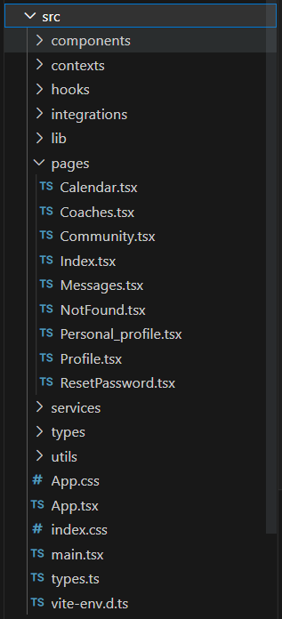




Frontend Fájlszerkezet
src/
A forráskód fő mappája, amely tartalmazza az összes komponenst, stílusokat és logikát.
src/components/
Újrafelhasználható React komponensek, mint a CoachCard, BookingForm, Navigation.
src/pages/
Az alkalmazás különböző oldalai, mint a Home, CoachProfile, Booking, Community.
src/hooks/
Egyedi React hook-ok a state kezeléshez és
adatlekéréshez.
Notes:
A FitConnect fő funkciói után röviden bemutatom a frontend fajszerkezet. A projekt moduláris, minden kód az src mappában található. Három kulcsfontosságú területet emelek ki:
Komponensek: Újrafelhasználható React komponensek, mint a CoachCard, BookingForm és Navigáció, szigorúan tesztelve az egységes élményért.
Oldalak: Optimalizált felületek a kezdőlaphoz, edzőprofilokhoz, foglaláshoz és közösségi részhez.
• Hooks: Állapotkezelés, pl. useBookingForm, useCoachFilter és useAuth, a kód tesztelhetőségéért.

Slide 8



Backend Felépítés
Supabase Kapcsolat
A frontend közvetlenül kommunikál a Supabase
szolgáltatásaival, külön saját API réteg nélkül.
Kontrollerek
Az adatok feldolgozását frontend oldali hookok végzik,
például a foglalások vagy edzői adatok kezelésénél.
Adatbázis Réteg
PostgreSQL adatbázis a Supabase
platformon, beépített autentikációval és
jogosultságkezeléssel.
Notes:
A FitConnect backendje teljes mértékben a Supabase platformra épül. Azért ez mellett döntöttünk, mert beépített autentikációs rendszert és szervernélküli adatbázis hozzáférést biztosít, így nincs szükség apik írására sem mivel a program közvetlenül tud kommunikálni az adatbázissal éppen ezért egy sokkal hatékonyabb megoldás számunkra.
Az alkalmazás üzleti logikáját a react hookok alkotját, ami a program kontroller részét biztosítja - ezek kezelik például a foglalásokat vagy az edzői adatokat.
Az adatbázis PostgreSQL-alapú, amit szintén a Supabase biztosít, és a hozzáféréseket a Row Level Security szabályokkal kontrolláljuk, így biztosítva a felhasználók közötti jogosultsági szinteket is.

Slide 9
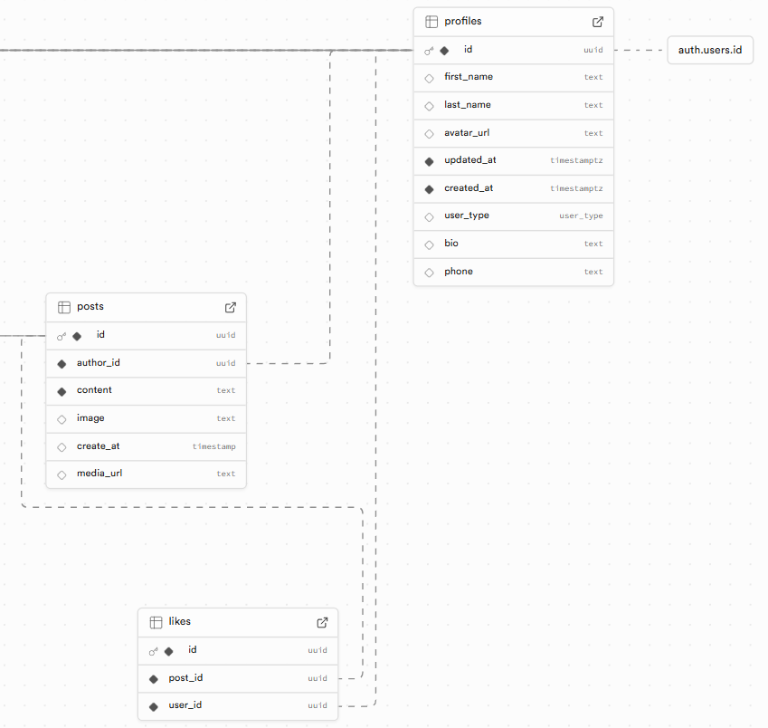
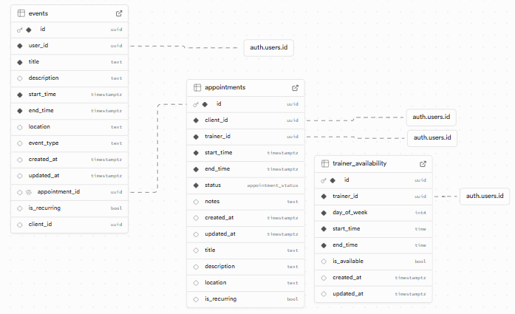
Adatbázis Séma (Model)
📆Foglalási Rendszer
🗣Közösségi Interakciók
A bookings tábla kezeli az időpontfoglalásokat, összekapcsolva az edzőket és ügyfeleket, tárolva a foglalás részleteit.
A posts, comments és likes táblák biztosítják a közösségi funkciók adatmodelljét, lehetővé téve a tartalmak megosztását és az interakciókat.
Notes:
A frontend és backend után nézzük az adatbázisunkat. A foglalási rendszer külön táblában kezeli az edző-ügyfél kapcsolatot időpontokkal, óratípusokkal és jegyzetekkel, így minden foglalás nyomon követhető. A közösségi rendszer poszt, komment és like táblákkal működik, lehetővé téve a megosztást és valós idejű interakciók elemzését, például edzésvideók reakcióit.

Slide 10
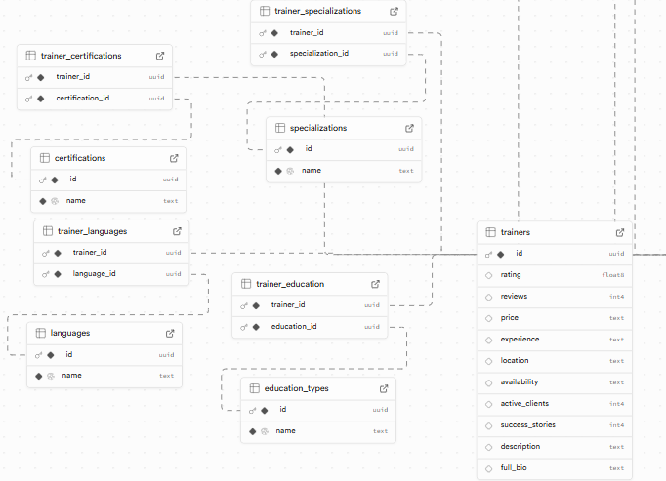
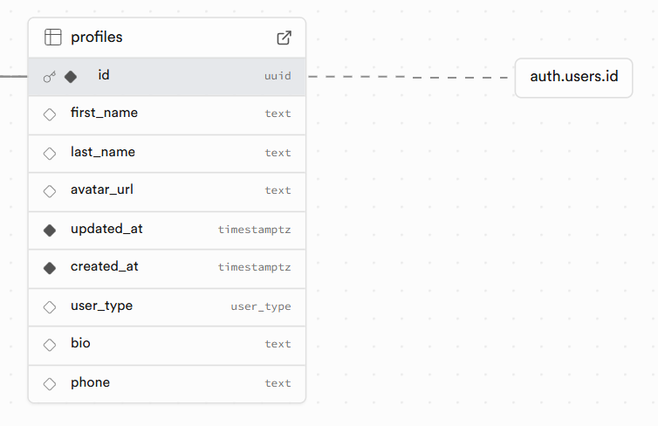
Adatbázis Séma (Model)
👤Felhasználói Adatok
🧑‍🏫Edzői Adatok
Az auth.users tábla tárolja a belépéshez szükséges adatokat, míg a profiles tábla a részletes személyes információkat tartalmazza.
A trainers tábla az edzők szakmai információit tárolja, kapcsolódva a specializations, languages, education_types és certifications táblákhoz.
Notes:
Ezen a dián az adatbázis sémán keresztül azt mutatjuk be, hogyan tároljuk és rendezzük el a felhasználói és az edzői adatokat.
A bal oldalon látható a felhasználói rendszer: az azonosításhoz az auth.users táblát használjuk, ehhez kapcsolódik a profiles tábla, ahol minden személyes információ megtalálható.
A jobb oldalon pedig az edzők adatai láthatók. Itt a trainers tábla a központi elem, ami több kapcsolódó táblát használ, például a specializációk, nyelvek, képesítések és tanulmányok kezelésére.

Slide 11

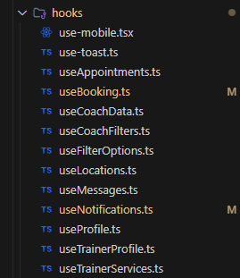
Kontrollerek (Controller)
Ezek a program fő logikai egységei, amelyek az adatok feldolgozását végzik
Felhasználói Kontroller
Edző Kontroller
Kezeli a regisztrációt, bejelentkezést és a felhasználói profilok módosítását. Biztosítja az autentikációt és a jogosultságkezelést.
Az edzői profilok létrehozását, módosítását és lekérdezését végzi. Kezeli a szakterületek, nyelvek és képesítések hozzáadását.
Foglalási Kontroller
Közösségi Kontroller
Az időpontfoglalások kezelését biztosítja, beleértve az új foglalások létrehozását, módosítását és törlését. Email értesítéseket küld a feleknek.
A posztok, kommentek és like-ok kezelését végzi, lehetővé téve a közösségi interakciókat a platformon belül.
Notes:
Az alkalmazás üzleti logikáját különálló logikai egységekbe szerveztük, ezek a kontrollereink – nálunk ezek frontend oldalon hookként működnek.
Minden fő funkcióhoz tartozik egy saját kontroller, így az adatkezelés és az adatáramlás logikusan elkülönül a felhasználói felülettől.
A bal oldalon a projektben használt hookokat látjuk, ezek alkotják a kontrollerek fájlszintű struktúráját, amikből ki is emeltük ezt a négyet.
A felhasználói kontroller kezeli a regisztrációt, bejelentkezést és profilmódosítást, az edzői kontroller az edzői adatokkal és szakmai információkkal foglalkozik, a foglalási kontroller a teljes időpontkezelést biztosítja – beleértve az email értesítéseket is –, a közösségi kontroller pedig a posztok, kommentek és like-ok kezeléséért felel.

Slide 12
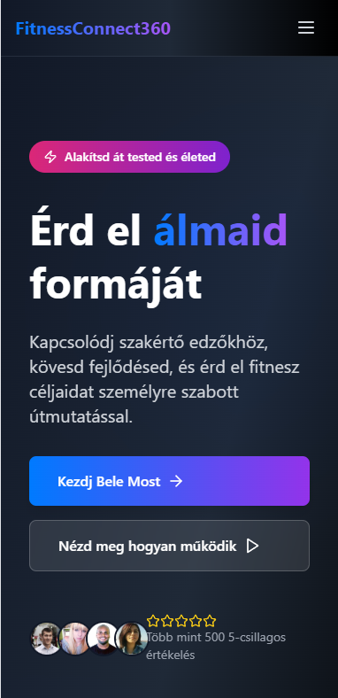
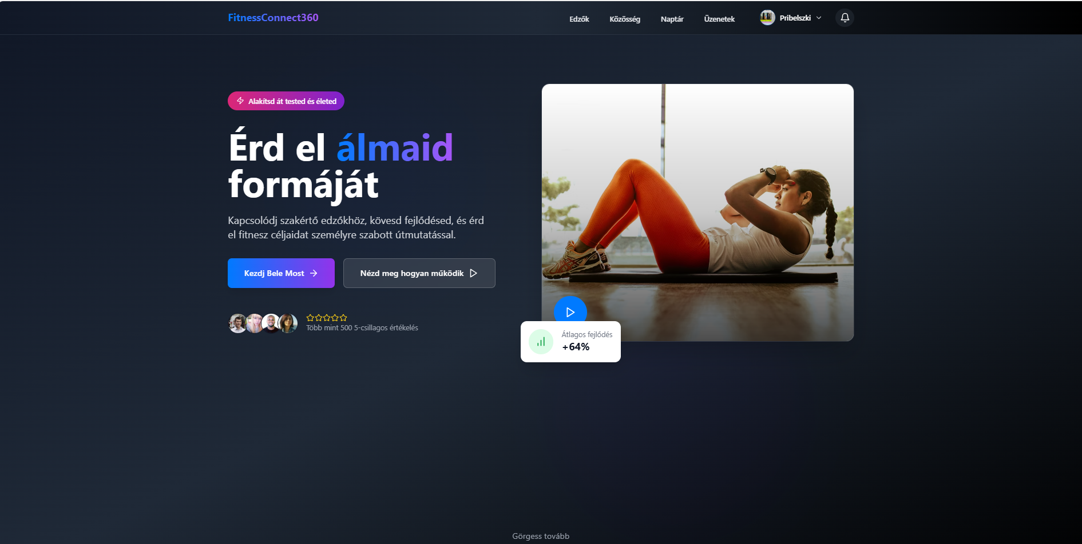
Reszponzivitás
Asztali Nézet
Mobil Nézet
️✅ Vízszintes menü és többoszlopos elrendezés
✅ Több tartalom látható egyszerre
✅ Rácsba rendezett kártyák, nagyobb térkihasználás
✅ Hamburger menü és egyoszlopos elrendezés
✅ Tartalmak egymás alatt jelennek meg
✅ Kisebb betűméret, ujjra optimalizált kezelés
Notes:
Projektünk a reszponzív felületre fókuszál, hogy FitConnect mobilokon és számítógépeken is tökéletes élményt nyújtson. Mobilnézetben a Tailwind CSS segítségével hamburger menü, függőleges kártyák és alkalmazkodó betűméretek segítik a használatotl. Asztali verzión teljes navigációs sáv, rácsos edzőkártyák és adatvizualizációs panelek biztosítják a hatékony edzéstervezést.

Slide 13




Frontend Fejlesztési Feladatok
UI/UX Tervezés
React
Komponensek
Reszponzivitás
Modulok
Pribelszki Dávid felelt a felhasználói felület tervezéséért, a Tailwind CSS és Shadcn/ui komponensek alkalmazásával.
A különböző képernyőméretekhez való alkalmazkodás biztosítása, közös munka volt, ami modulonként eltérő volt.
A különböbő modulok fejlesztése szintén közös munka volt.
Az újrafelhasználható komponensek fejlesztése, a state kezelés és a komponens életciklus implementálása Dávid feladata volt.
Notes:
A frontend fejlesztést modulokra bontva végeztük, így mindenki a saját oldaláért felelt, de a felhasználói felület tervezése és a stílus meghatározása az én feladatom volt.
A vizuális felületet Tailwind CSS-sel és Shadcn/ui komponensekkel építettem fel. Ezeket újrafelhasználható React komponensekké alakítottam, ahol a állapot kezelés és az életciklusok megfelelő működése is fontos volt.
Reszponzivitás szempontjából közösen dolgoztunk, viszont mindenki a saját oldalát optimalizálta mobilra, tabletre és desktopra is.
A konkrét funkciók modulonként lettek leosztva, így mindenki felelt a saját oldal működéséért, logikájáért és kinézetéért.

Slide 14
Backend Fejlesztési Feladatok
1
Adatbázis tervezés
modulonkénti felosztás, közös munka
2
CRUD + RLS szabályok
Supabase integráció, Dávid
3
Autentikáció + szerepkörök
regisztráció, belépés, hozzáférések (Dávid)
4
Adatvalidáció
típusellenőrzés, hibakezelés (Chen)
Notes:
A backend fejlesztési feladatok
Eloszor az adatbázis megtervetunk hogy milyen tablak legyenek es ezeket a táblákat létrehoztunk
Utana felepitetunk a Crud es Rls szabalyok es meg a Autentikáció + szerepkörök
Az utolso a hibakezelések es tipusellenorzese de ez nem csak a végén csináljuk hanem mindig amikor létrehozunk valamit

Slide 15
Tesztelés
Funkcionális tesztelés: Minden fő funkciót manuálisan teszteltünk együtt és külön külön is (regisztráció, foglalás, üzenetküldés, profilkezelés), különböző szerepkörökkel (edző, ügyfél).
Felhasználói élmény tesztelés: A platform könnyű kezelhetőségét és átláthatóságát is vizsgáltuk valós felhasználói próbákkal.
Reszponzivitás tesztelése: Kézi tesztelés különböző böngészőkön (Chrome, Edge), különböző képernyőméreteken (mobil, tablet ).
Cél: Hibák felderítése, működési logikák ellenőrzése, valamint a felhasználói élmény optimalizálása.
Probléma
Hiba
Javítás
Edzők regisztrációja és adatmegjelenítése
Az RLS szabályok korlátozták az adatok megjelenítését
Az RLS beállítások módosítása, hogy az autentikált edzők adatai mindeki számára olvashatóak legyenek
Fiók megerősítő email megérkezése
Az email értesítés nem indult el a foglalás után
Az email szolgáltatás konfigurációjának javítása
Közösségi oldalon megjelenő bejegyzések
A bejegyzések nem jelentek meg az oldalon
A lekérdezés frissítése, hogy helyesen csatlakozzon a profilok táblához
Edzők profiljának módosítása
A tanúsítványok nem kerültek mentésre
A tanúsítványok mentési logikájának implementálása
Notes:
A projekt előrehaladtával a funkcionalitás egyre összetettebb lett, így a tesztelésnek is fontos szerepe volt. Több szinten végeztünk manuális tesztelést, például funkcionális hibákra, felhasználói élményre és reszponzivitásra is fókuszálva.
Az összes fő funkciót végigpróbáltuk kézzel – regisztráció, bejelentkezés, profilkezelés, időpontfoglalás, üzenetküldés – edző és ügyfél szerepkörben is. Teszteltük, hogy minden adat jól töltődik-e be, a műveletek helyesen működnek-e, és a jogosultságok is a megfelelő módon korlátozzák a hozzáféréseket.
A reszponzivitást több böngészőben (Chrome, Edge) és különböző eszközökön is ellenőriztük, mobilon, tableten és asztali nézetben is.
A dián egy összefoglaló táblázatot mutatunk néhány konkrét példával — ezek jól illusztrálják, hogy milyen típusú hibák fordultak elő a fejlesztés során, és hogyan javítottuk őket.

Slide 16








Csapatmunka Összegzés
Közös siker
Modern, hasznos alkalmazás létrehozása
Kommunikáció
Rövid, célzott egyeztetések a hatékony munkához
Eszközök
GitHub, Trello, VS Code a közös munkához
Csapattagok
Pribelszki Dávid és Chen Wen Jie
Notes:
Dáviddal szoros együttműködésben dolgoztunk, napi meetingekkel és Trello-val tartottuk a tempót. Sikerünk: pontos kommunikáció napi 15 perces egyeztetésekkel és GitHub code review-val. FitConnect a csapatmunka mintapéldája, minden kódsor elkötelezettségünket tükrözi.

Slide 17
Publikálás
Kód Előkészítése
A forráskód optimalizálása és előkészítése a publikáláshoz, beleértve a build folyamat beállítását és a környezeti változók konfigurálását.
Hosting Szolgáltatás Választása
A netlify platformot választottuk a frontend hostolására, mivel nagyon egyszerű kezelni, gyors és ingyenes domaint is biztosít.
Adatbázis Konfigurálása
A Supabase környezetének beállítása, beleértve a biztonsági szabályok és hozzáférési jogosultságok konfigurálását.
Folyamatos Integráció
A GitHub repository összekapcsolása a netlify platformmal, hogy minden push után automatikusan frissüljön az alkalmazás.
Notes:
Dávid magyar

Slide 18








Jövőbeli Tervek
Mobilalkalmazás
Fizetési Rendszer
React Native alapú mobilalkalmazás fejlesztése iOS és Android platformokra, hogy a felhasználók bárhol hozzáférhessenek a szolgáltatáshoz.
Online fizetési lehetőség integrálása, hogy az ügyfelek közvetlenül a platformon keresztül fizethessenek az edzőknek.
Analitikai Eszközök
Videó Konzultáció
Részletes statisztikák és elemzések az edzők számára, hogy jobban megérthessék ügyfeleik igényeit és optimalizálhassák szolgáltatásaikat.
Beépített videóhívás funkció az online edzések és konzultációk lebonyolításához, különösen hasznos a távoli ügyfelek számára.
Notes:
"A FitConnect jövőjét négy területen képzeljük el:
React Native alapú mobilalkalmazás fejlesztése iOS és Android platformokra, hogy a felhasználók bárhol hozzáférhessenek a szolgáltatáshoz
Részletes statisztikák és elemzések az edzők számára, hogy jobban megérthessék ügyfeleik igényeit és optimalizálhassák szolgáltatásaikat

Slide 19
Köszönjük a figyelmet!

